Slide 1
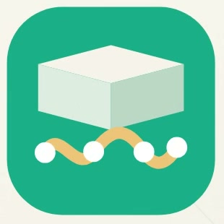
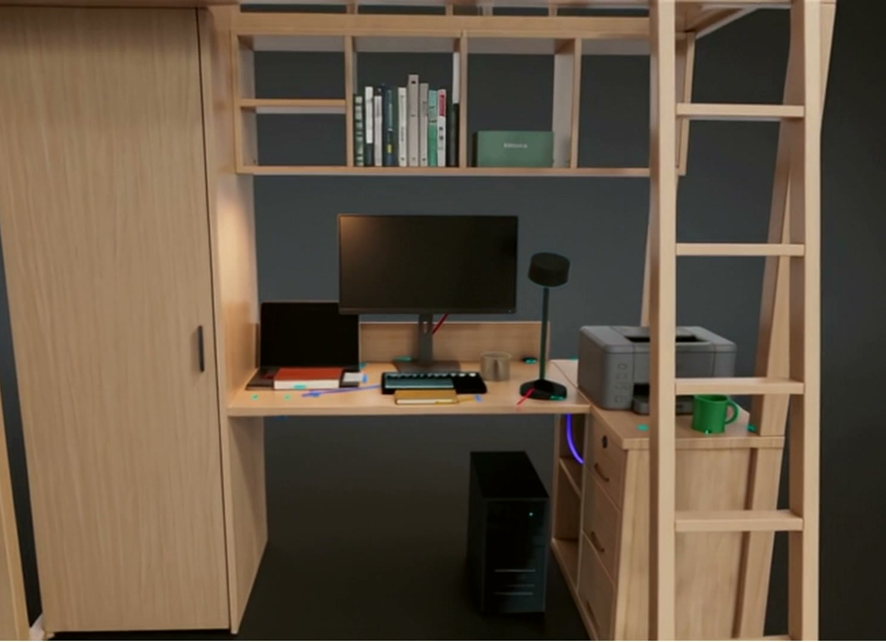
寝空拓扑
DormTopology 3D
先在屏幕里试一试。
宿舍桌面的三维整理与理线工具
fufuuuuuu 团队
产品展示 2026.10
Notes:
大家好，我们是 fufuuuuuu。寝空拓扑关注宿舍里每天都在用、却总有点不顺手的那张桌子。我们想让用户在搬动真实物品之前，先在三维空间里试出一个合适的方案。画面为概念片约 62 秒的整体场景。
内容依据：F:/DormTopology/deliverables/寝空拓扑项目说明文档.docx（2026年10月18日）。
视觉来源：用户提供的 D:/jdz/Downloads/DormTopology_概念宣传片_85s.mp4。概念片画面用于表达产品场景，不代表全部能力已通过实机验收。

Slide 2
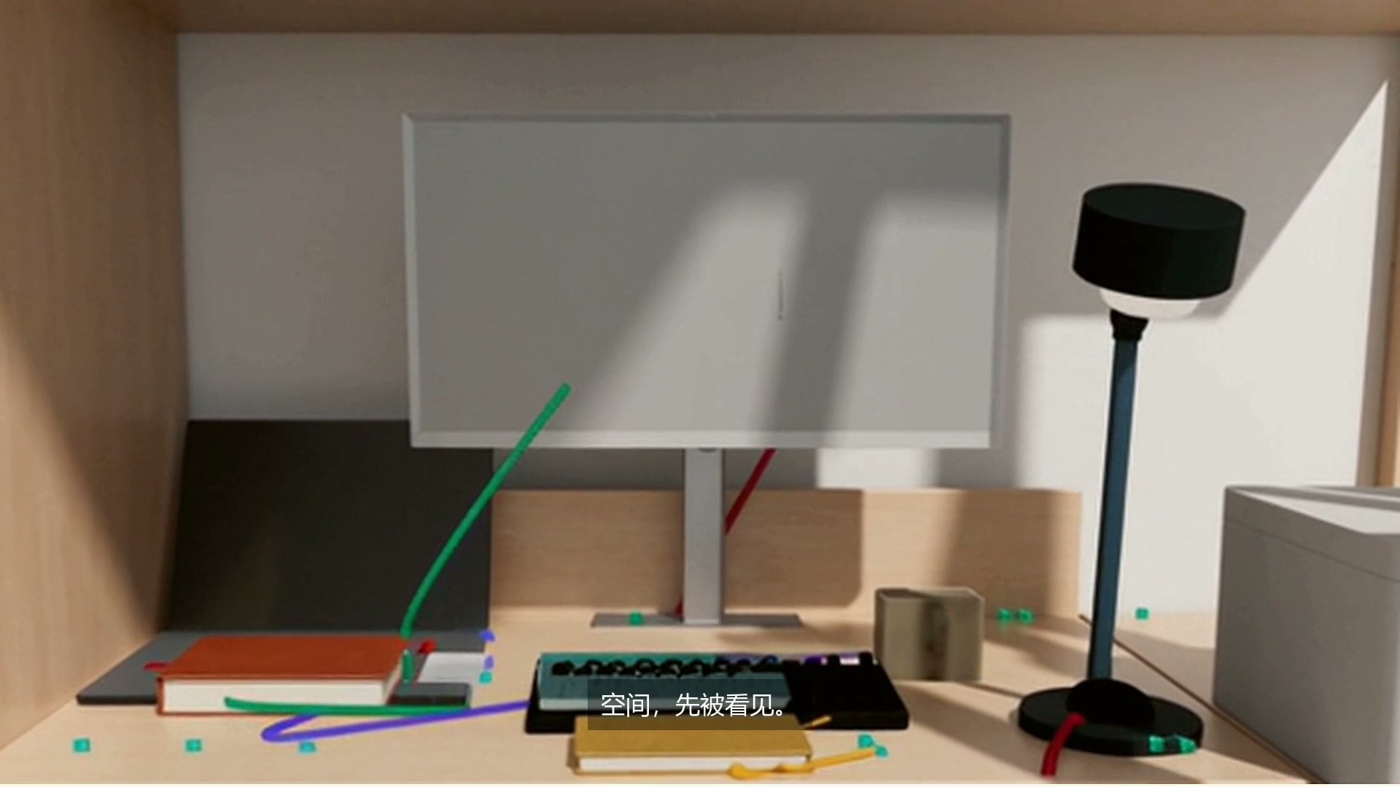
桌面不大，牵动的却不少
显示器挪好了，
充电线够不到。
小物件收好了，
抽屉又拉不开。
整理之前，先看清彼此的影响。
DormTopology 3D
概念片画面 02
Notes:
显示器位置刚调整好，线可能就够不到了。小物件收进空位，下面的抽屉却拉不开。我们关注的正是摆放与连接互相影响的小麻烦。画面约 12 秒。
内容依据：F:/DormTopology/deliverables/寝空拓扑项目说明文档.docx（2026年10月18日）。
视觉来源：用户提供的 D:/jdz/Downloads/DormTopology_概念宣传片_85s.mp4。概念片画面用于表达产品场景，不代表全部能力已通过实机验收。

Slide 3
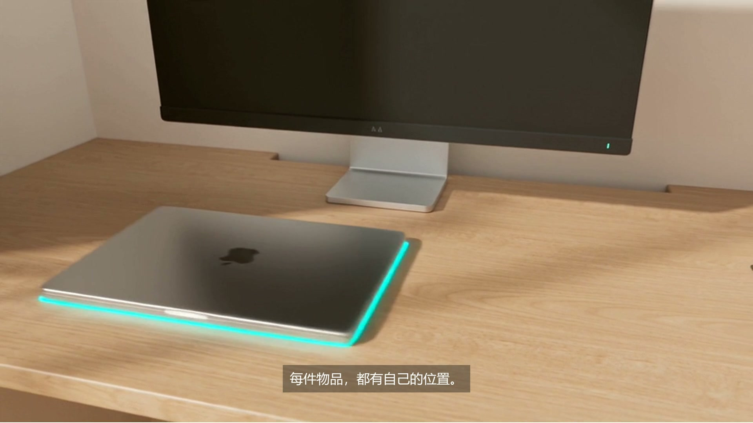
搭起自己的桌面
从物品库开始
挑选常用物品，也能自己添加。
在三维空间里边看边改
移动、旋转、缩放，
不合适就撤销。
尺寸由用户确认，摆放才有可靠的依据。
DormTopology 3D
概念片画面 03
Notes:
从实例物品库添加现成物品，也可以创建自定义物品。用户确认尺寸后，就能移动、旋转、缩放，操作后也能撤销。默认尺寸和照片都不能代替实际测量。画面约 32 秒。
内容依据：F:/DormTopology/deliverables/寝空拓扑项目说明文档.docx（2026年10月18日）。
视觉来源：用户提供的 D:/jdz/Downloads/DormTopology_概念宣传片_85s.mp4。概念片画面用于表达产品场景，不代表全部能力已通过实机验收。

Slide 4
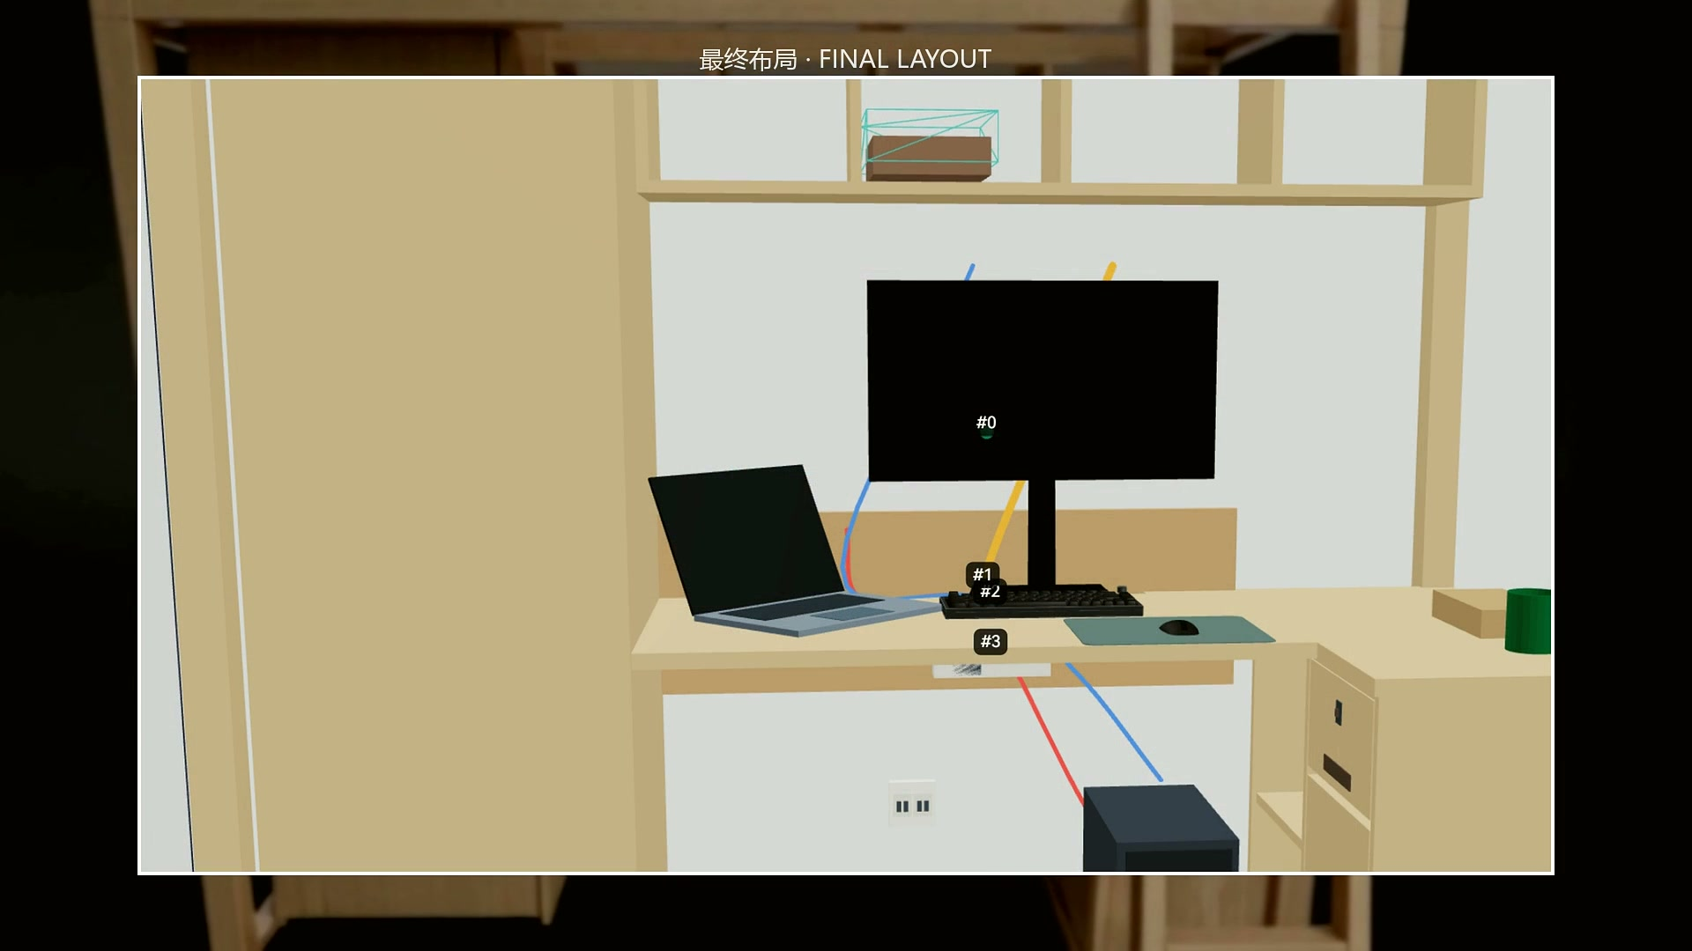
整理方案，先预览再决定
放得下，也用得顺
检查边界、碰撞、支撑与层高，
为抽屉开口和滑出路径留空间。
决定权留给用户
看过方案再采用，
有冲突就说明原因。
DormTopology 3D
概念片画面 04
Notes:
整理算法会在可用区域寻找摆放位置，检查边界、碰撞、支撑和层高，并为抽屉开口与滑出路径留出空间。固定物品作为约束保留。方案先预览，再由用户确认应用。放不下或存在冲突时给出明确反馈，复杂场景仍在持续校验。画面约 77 秒。
内容依据：F:/DormTopology/deliverables/寝空拓扑项目说明文档.docx（2026年10月18日）。
视觉来源：用户提供的 D:/jdz/Downloads/DormTopology_概念宣传片_85s.mp4。概念片画面用于表达产品场景，不代表全部能力已通过实机验收。

Slide 5
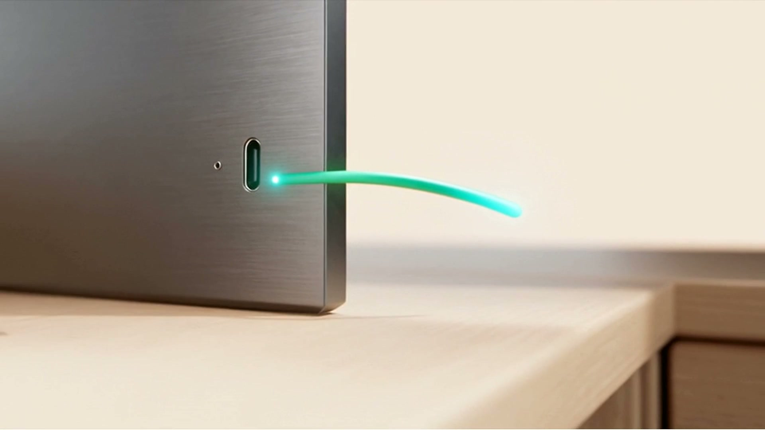
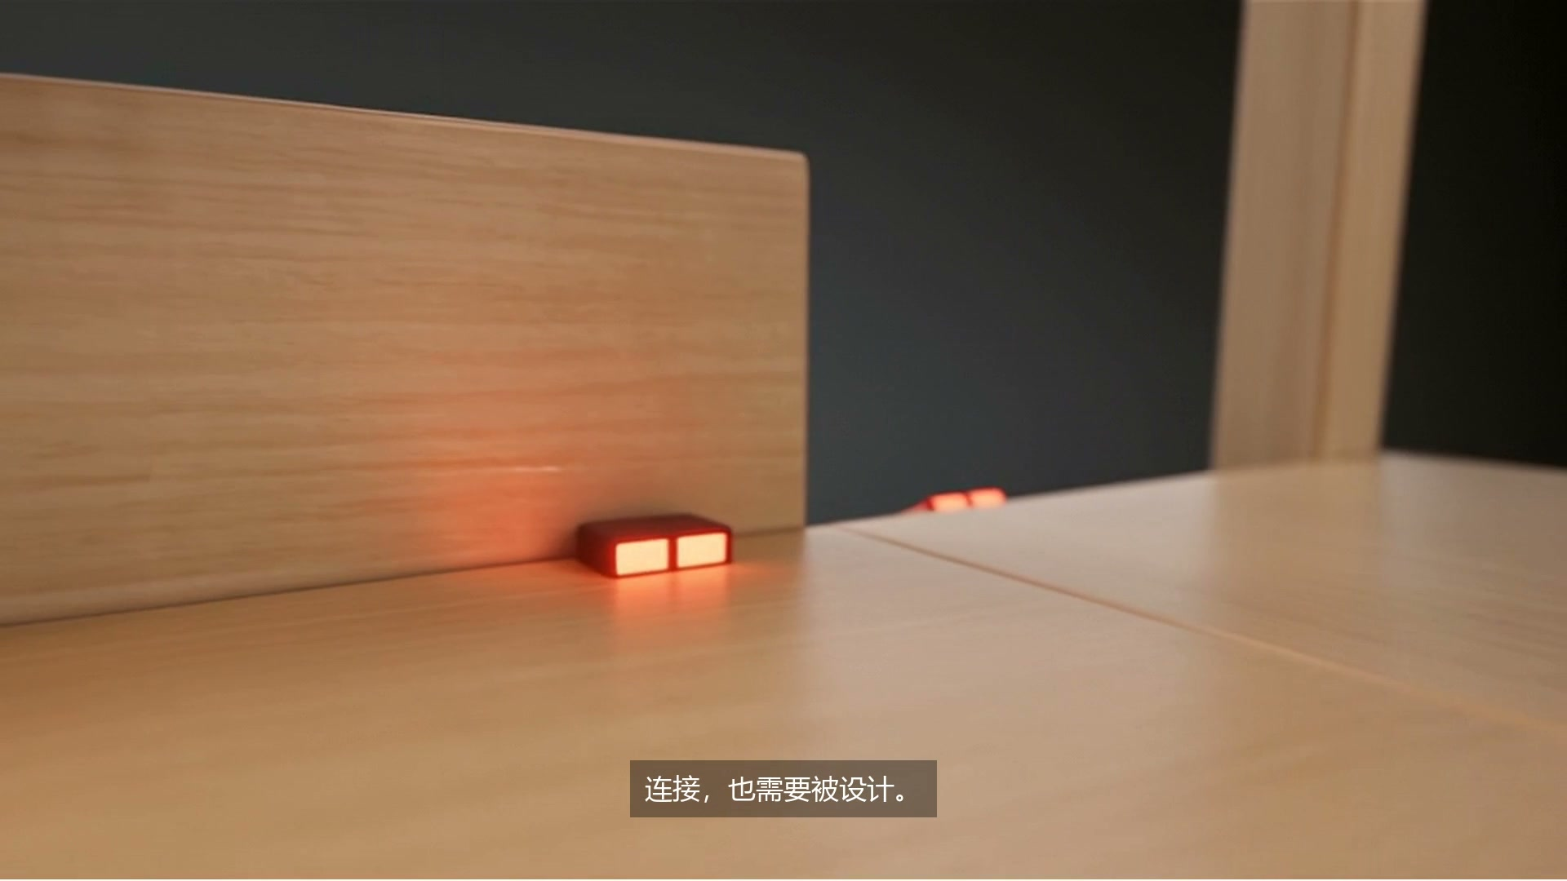
设备摆好了，线也要有去处
连接关系看得清
走线路径一起考虑
标记接口，确认每根线连向哪里。
结合障碍与线长检查，不可行就反馈。
DormTopology 3D
概念片画面 05
Notes:
先给物品标记接口并确认连接关系，再查看走线建议。系统结合障碍物、允许通行区域和线长检查路线。接口遮挡、长度不足或路线不可行时，用户需要调整。整理后要基于新场景复查，不能继续沿用旧结果。概念画面约 52 秒与 57 秒。
内容依据：F:/DormTopology/deliverables/寝空拓扑项目说明文档.docx（2026年10月18日）。
视觉来源：用户提供的 D:/jdz/Downloads/DormTopology_概念宣传片_85s.mp4。概念片画面用于表达产品场景，不代表全部能力已通过实机验收。

Slide 6
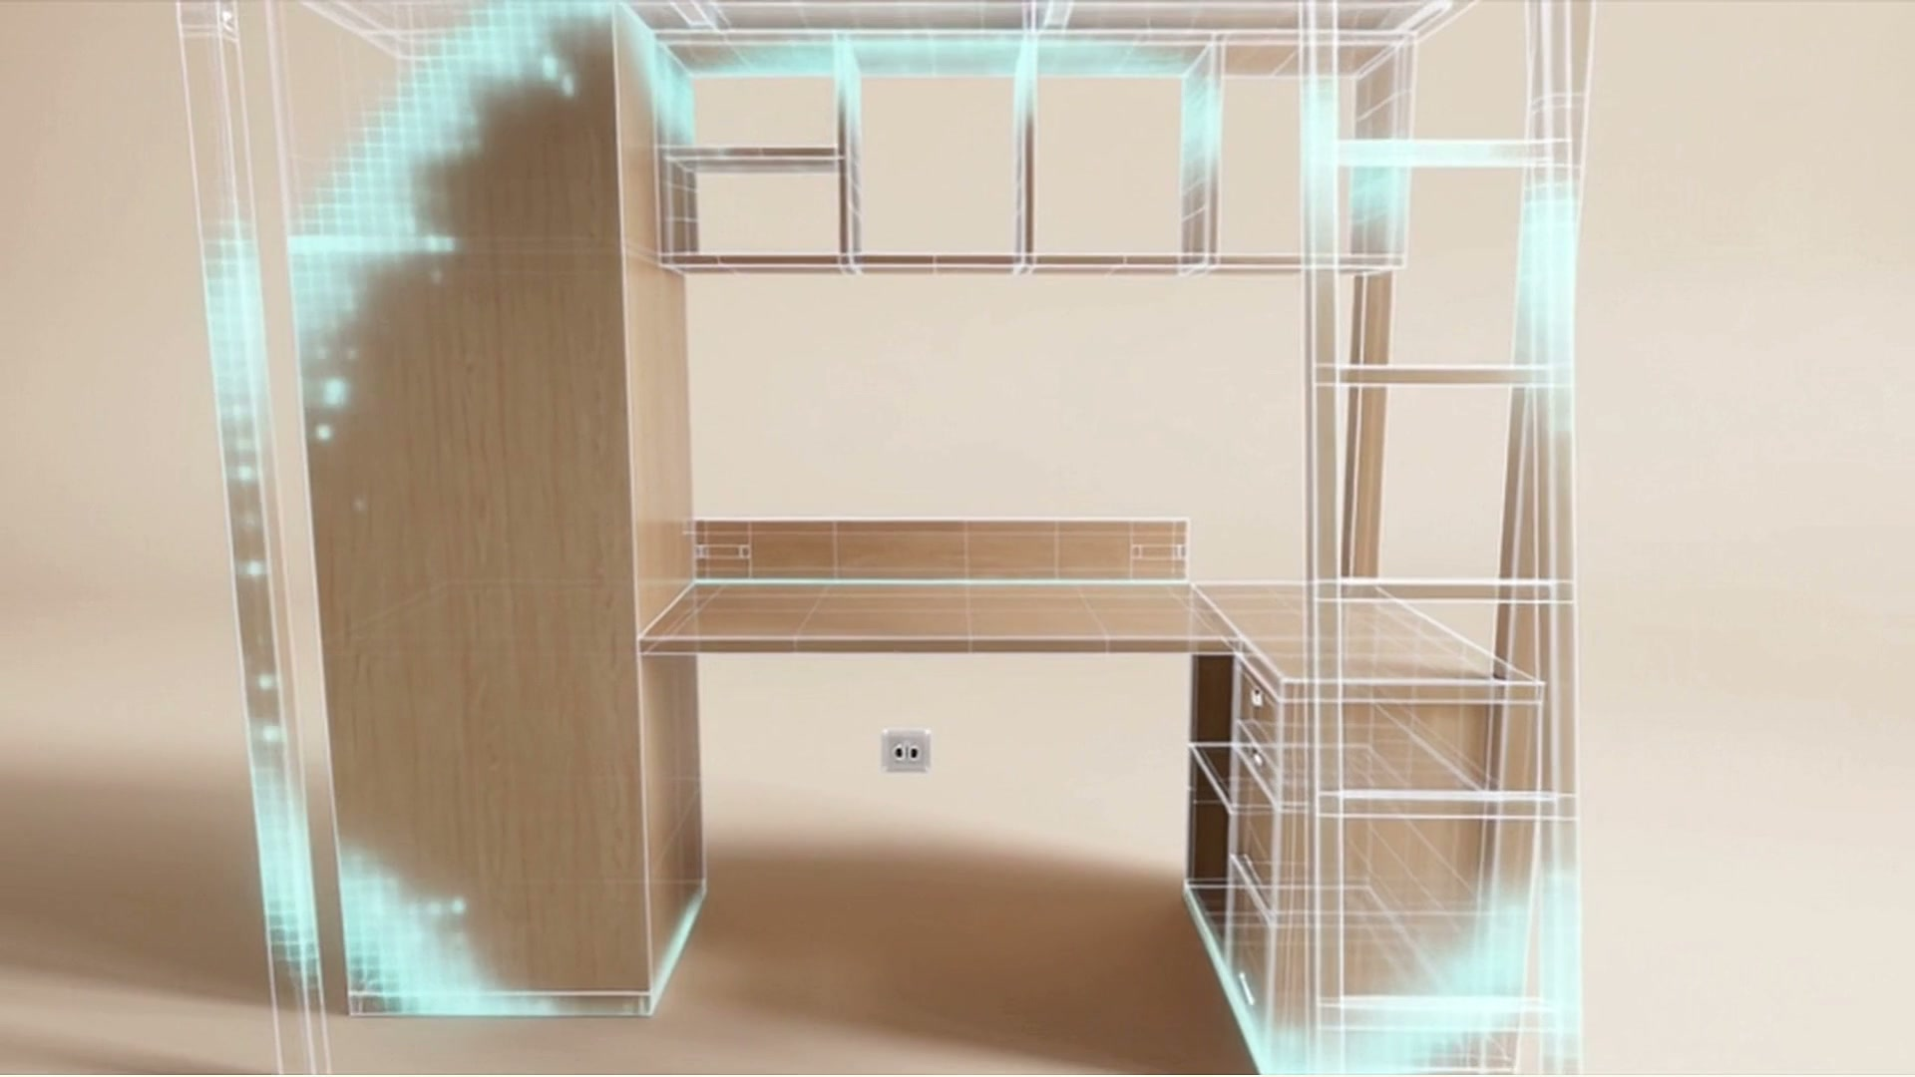
照片建模，让场景更像自己的
桌面场地
当前为演示流程，
真实场地模型接入待完成。
单件物品
已接入 Rodin AI，
完成账户认证与本地流程检查。
单件模型的付费生成、下载与显示，尚未完成完整实测。
DormTopology 3D
概念片画面 06
Notes:
桌面场地建模的想法，是用用户自己的桌面照片建立场地模型。目前开场流程保留为演示，真实场地模型接入待完成。工作台中的单件照片生成模型采用独立的 Rodin 后端流程，默认 Extreme Low，提示词 Generate a simple model.。目前已完成账户认证和本地流程检查，尚未完成付费生成、下载及新模型显示的完整实测。模型替换设计保留位置、尺寸与接口，失败时允许重试。画面约 27 秒。
内容依据：F:/DormTopology/deliverables/寝空拓扑项目说明文档.docx（2026年10月18日）。
视觉来源：用户提供的 D:/jdz/Downloads/DormTopology_概念宣传片_85s.mp4。概念片画面用于表达产品场景，不代表全部能力已通过实机验收。

Slide 7
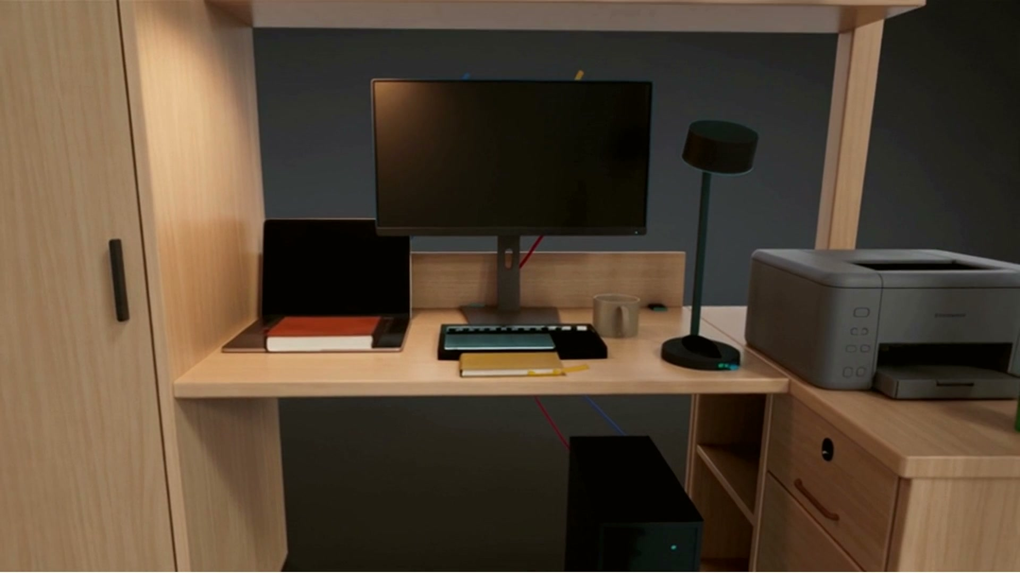
看清变化，再动手
整理动画
把调整过程演示出来，
跟着一步步整理。
前后对比
看清具体挪了什么，
再决定是否保留。
DormTopology 3D
概念片画面 07
Notes:
确认整理结果后，用户可以观看整理过程，并用前后对比确认哪些物品发生移动。我们希望用户看完之后能回到真实桌面，按顺序一件件调整。画面约 67 秒，作为整理后空间效果的概念表达。
内容依据：F:/DormTopology/deliverables/寝空拓扑项目说明文档.docx（2026年10月18日）。
视觉来源：用户提供的 D:/jdz/Downloads/DormTopology_概念宣传片_85s.mp4。概念片画面用于表达产品场景，不代表全部能力已通过实机验收。

Slide 8
当前原型
已经可以体验
继续打磨的部分
物品库与三维编辑
复杂场景的约束与异常处理
整理预览与走线规划
个别接线路径的调试
整理动画与前后对比
场地建模接入与单件生成实测
面向桌面浏览器的比赛原型，正在持续完善。
DormTopology 3D
08
Notes:
目前项目面向桌面浏览器，已具备物品编辑、实例物品库、整理预览、接线与走线规划、整理动画及前后对比等原型能力。复杂场景约束和个别接线路径仍在持续调试，不能视为所有场景都已经验收。前端主要采用 React、TypeScript、Three.js；后端用 FastAPI 与 Python 承接服务与布局、走线计算；SQLite 与本地文件保存数据。
内容依据：F:/DormTopology/deliverables/寝空拓扑项目说明文档.docx（2026年10月18日）。
视觉来源：用户提供的 D:/jdz/Downloads/DormTopology_概念宣传片_85s.mp4。概念片画面用于表达产品场景，不代表全部能力已通过实机验收。

Slide 9
fufuuuuuu 团队
付运杰
姜戴哲
队长 创意构思与产品设计
前端设计与前后端协同
生物医学工程
电子信息工程
王云汉
钱胤辰
前端设计与产品展示
后端算法生成
电子信息工程
计算机科学与技术
联系队长 fuyj12026@shanghaitech.edu.cn
DormTopology 3D
09
Notes:
团队成员均为大一。付运杰为队长，生物医学工程专业，负责创意构思与产品设计。姜戴哲为电子信息工程专业，负责前端设计与前后端协同。王云汉为电子信息工程专业，负责前端设计与产品展示。钱胤辰为计算机科学与技术专业，负责后端算法生成。以上信息来自项目说明文档。团队在开发与文档中使用 AI 辅助，并负责审查、整合和验证。开源框架与 Rodin 等第三方能力按各自许可使用。
内容依据：F:/DormTopology/deliverables/寝空拓扑项目说明文档.docx（2026年10月18日）。
视觉来源：用户提供的 D:/jdz/Downloads/DormTopology_概念宣传片_85s.mp4。概念片画面用于表达产品场景，不代表全部能力已通过实机验收。

Slide 10
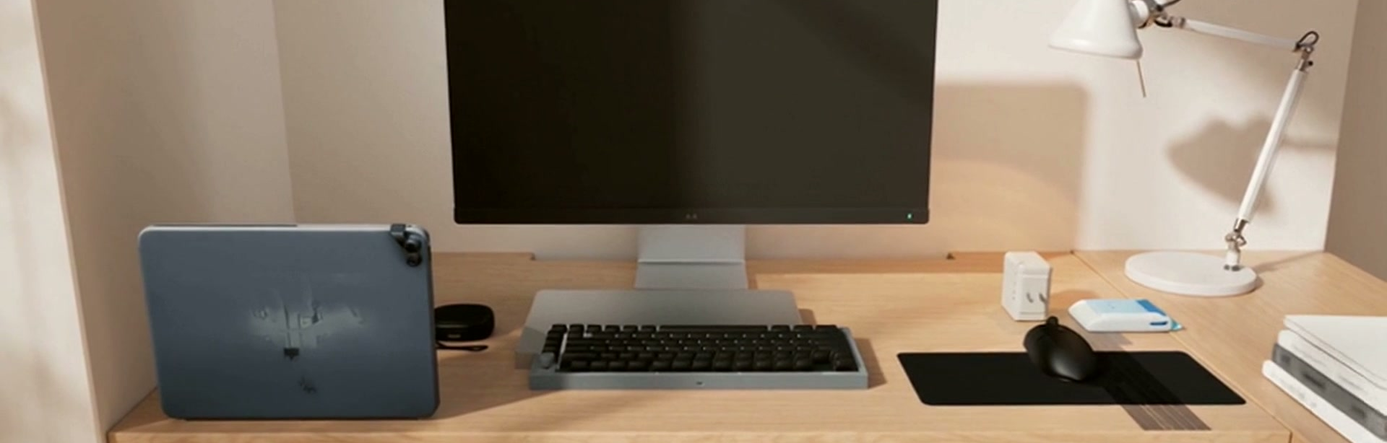
让桌面回到顺手的样子
寝空拓扑 DormTopology 3D
github.com/Techathon-fufu/DormTopology
Notes:
寝空拓扑想解决的事情很朴素：让物品摆得合适，让线缆走得清楚，让每一次调整更有把握。感谢大家。项目仓库：https://github.com/Techathon-fufu/DormTopology.git。画面为概念片约 37 秒。
内容依据：F:/DormTopology/deliverables/寝空拓扑项目说明文档.docx（2026年10月18日）。
视觉来源：用户提供的 D:/jdz/Downloads/DormTopology_概念宣传片_85s.mp4。概念片画面用于表达产品场景，不代表全部能力已通过实机验收。

